Slide 1
Frank Palma
Caso de Estudio Sistema de Facturación de Productos
Refine o mejore los escenarios de casos de uso del sistema
Por cada "caso de uso" deberá documentarlo en un formato de Excel
Defina el diagrama de actividad para cada escenario de casos de uso

Slide 2
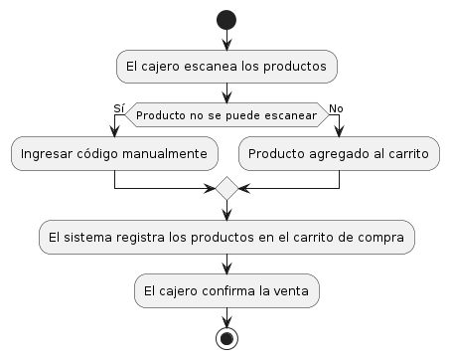
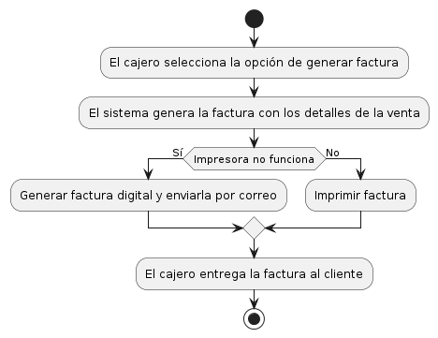
Diagrama: Registrar Venta
Diagrama: Generar Factura

Slide 3
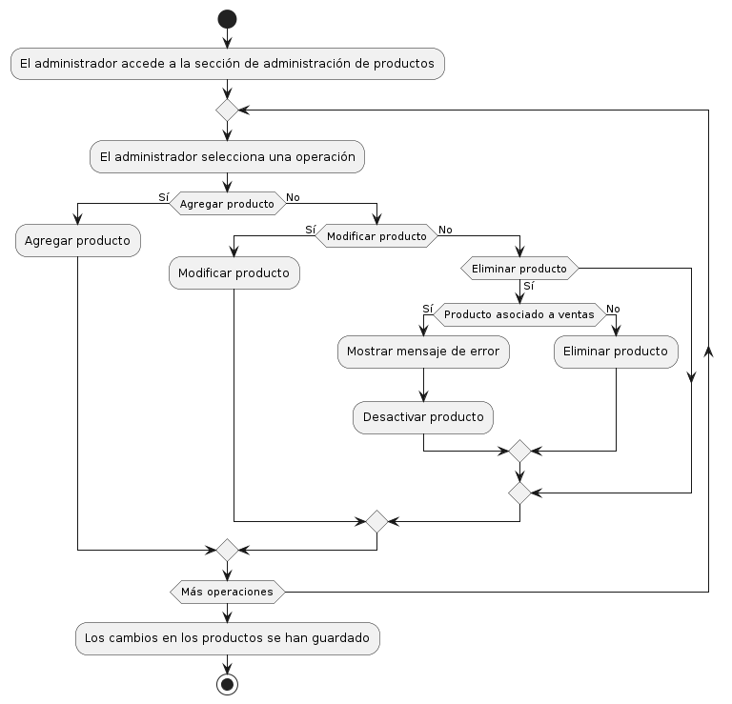
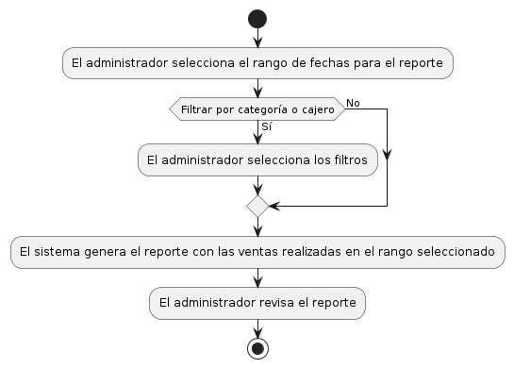
Diagrama: Administrar Producto
Diagrama: Reporte de Venta

